Slide 1
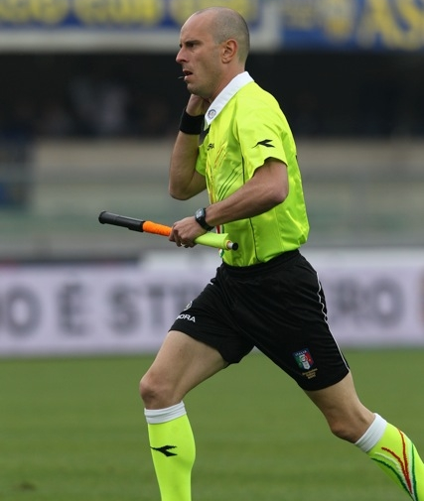
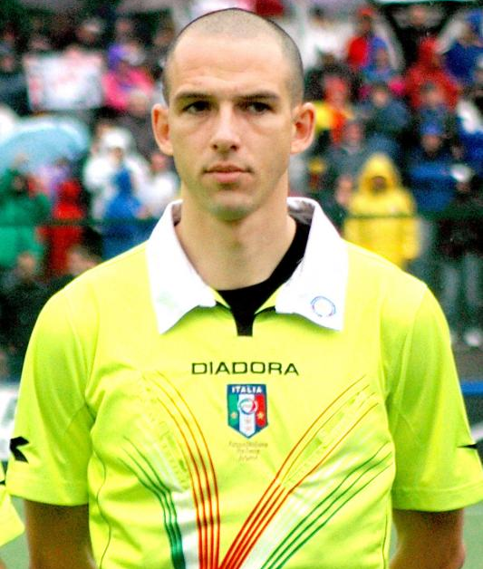


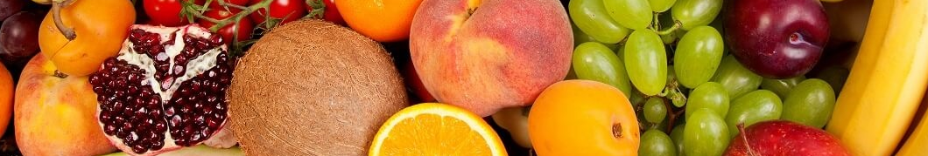
ALIMENTARE LA PASSIONE

Slide 2
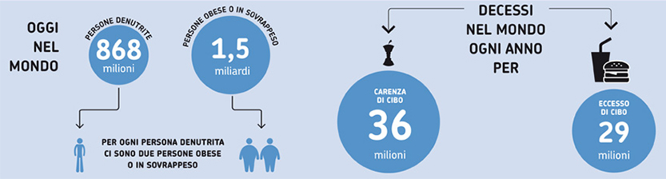
IERI
OGGI
OGGI
Ridotta disponibilità alimentare/economica
Lavoro manuale
Stagionalità degli alimenti
Cucina casalinga
Scarse conoscenze scientifiche
Maggior disponibilità alimentare/economica
Industrializzazione
Lavoro sedentario, ritmi lavorativi
Fast food, destagionalizzazione
Maggior aspettativa di vita
PATOLOGIE CARENZIALI
(scorbuto, malnutrizione..)
PATOLOGIE DEL BENESSERE
(obesità, diabete..)

Slide 3
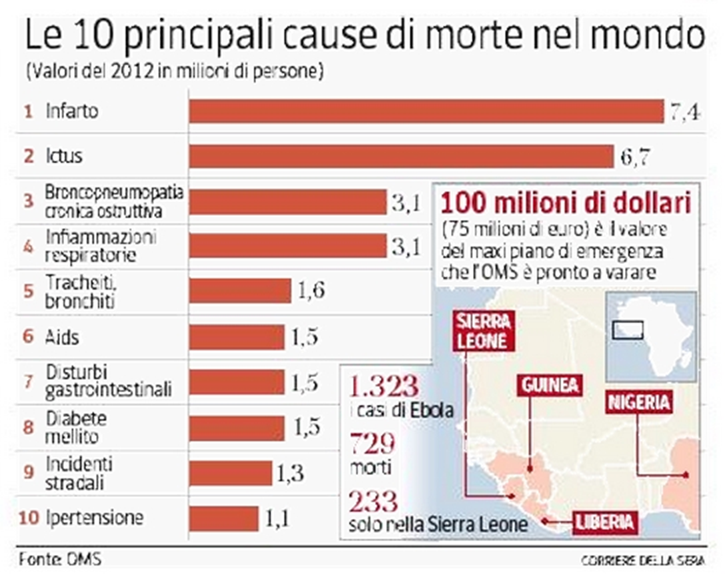
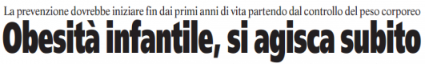
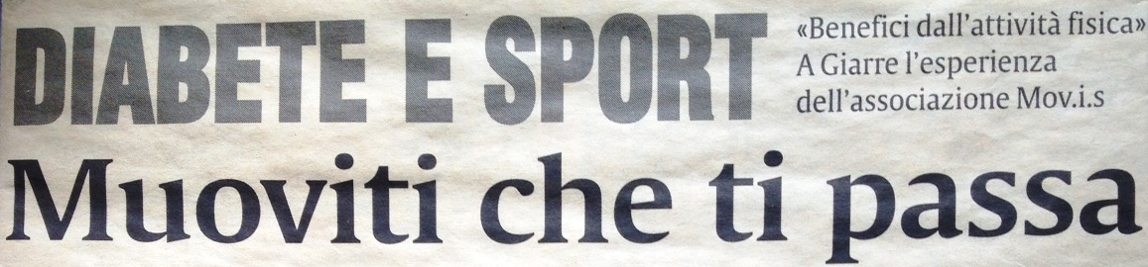
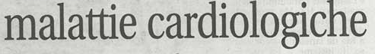

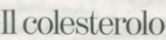
Patologie del benessere

Slide 4

Spesa Sanitaria
«La spesa annua per un soggetto con diabete pluricomplicato è di 17.541€»
(In Italia ci sono più di 3 mln di diabetici)

Slide 5
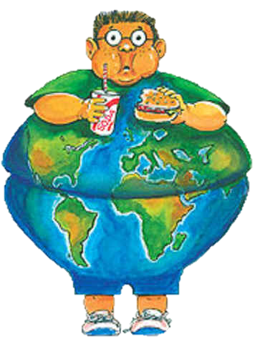
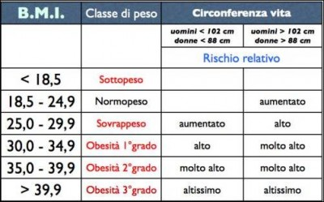
Obesità e sovrappeso

Slide 6
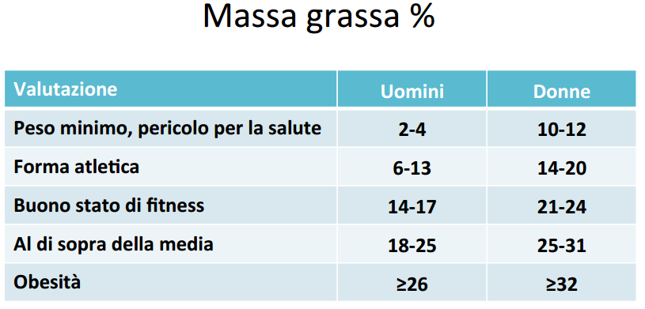
Obesità e sovrappeso

Slide 7
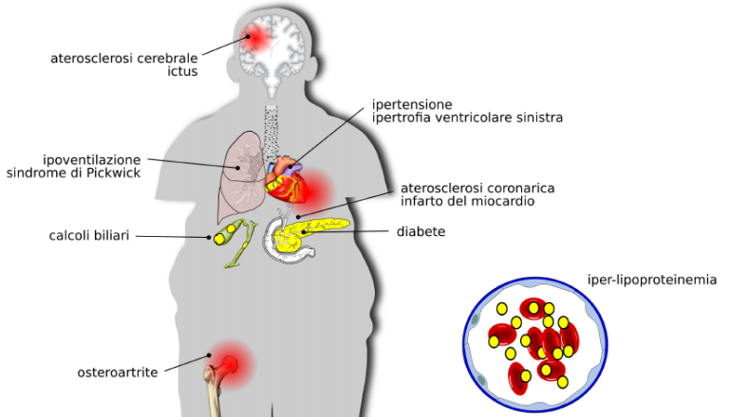
Obesità: effetti

Slide 8
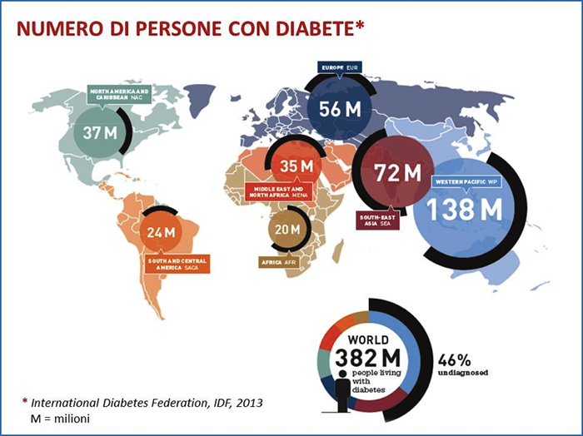
Diabete: numeri
Oggi i diabetici nel mondo sono circa 380 milioni ma si stima che nel 2035 possano addirittura arrivare a 600 milioni!
Una malattia che ha alti costi sociali, si va dai 263 miliardi di dollari spesi in tutto il Nord America ai 147 miliardi dell’Europa (Russia compresa).
E nel nostro Paese? Secondo Diabete Italia, la rete delle Comunità Scientifiche e delle Associazioni tra persone con diabete, 3 milioni di italiani hanno il diabete e sono diagnosticati e seguiti: si tratta del 4,9% della popolazione. Nel 20300 si prevede che in Italia le persone diagnosticate con diabete saranno 5 milioni.

Slide 9
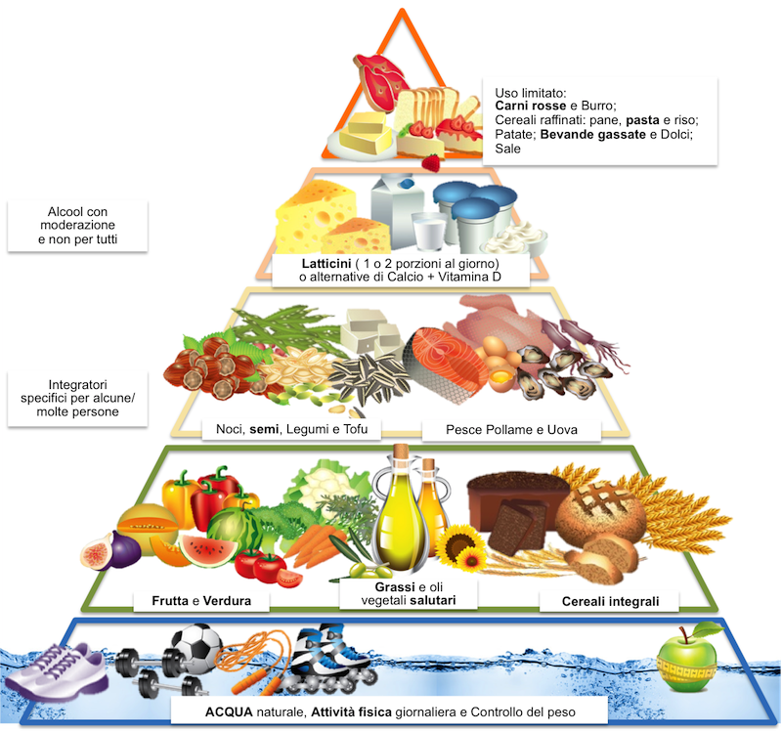
BASI DI UNA SANA ALIMENTAZIONE

Slide 10
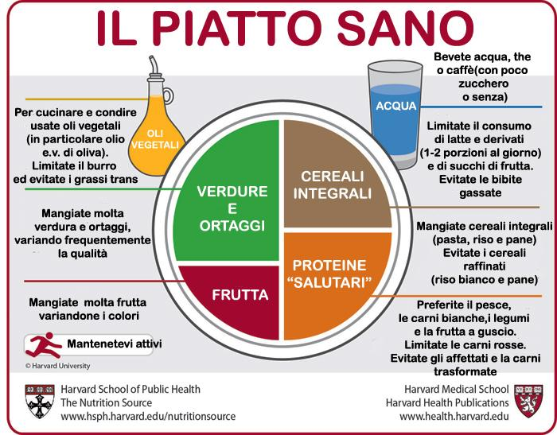
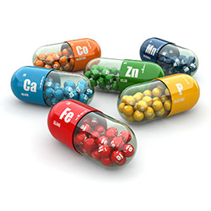

Slide 11

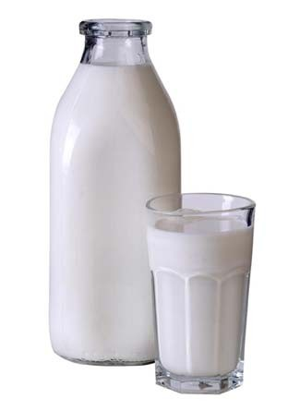
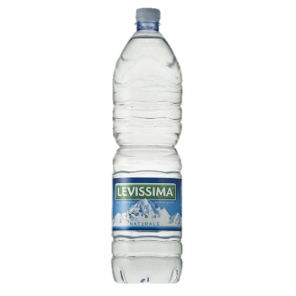

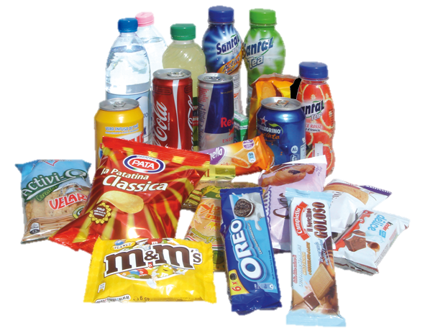
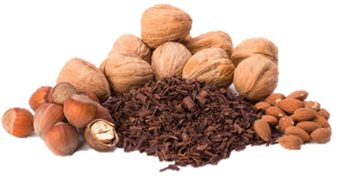
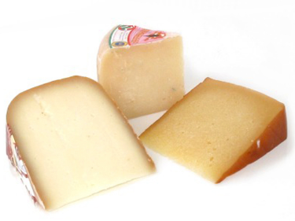
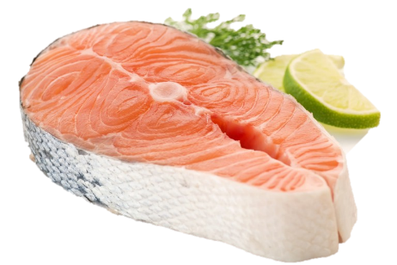
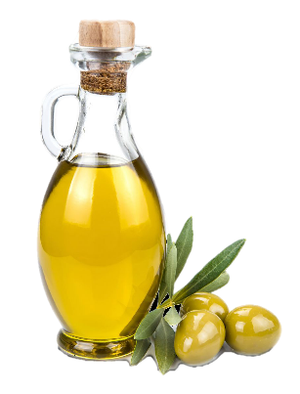
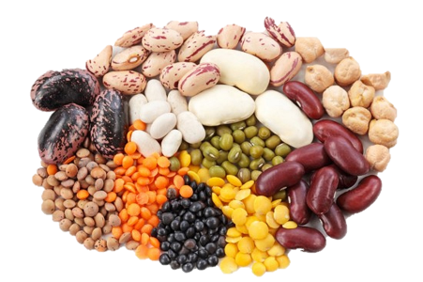
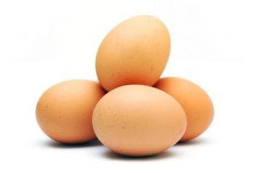
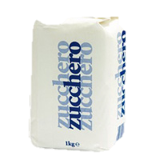

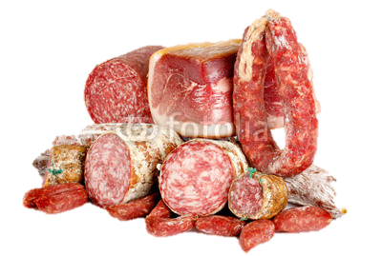

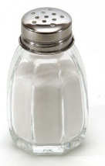
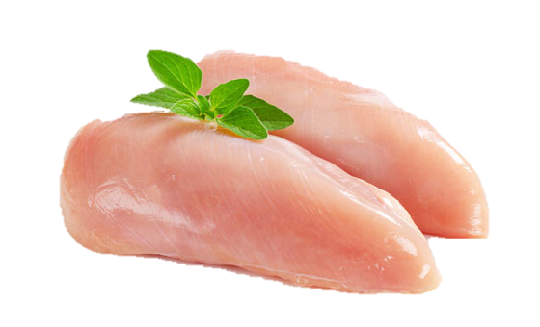
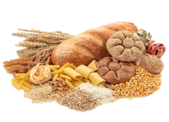
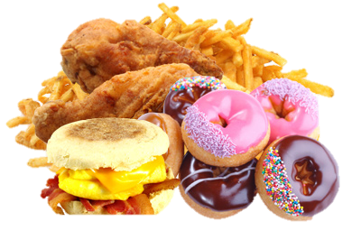
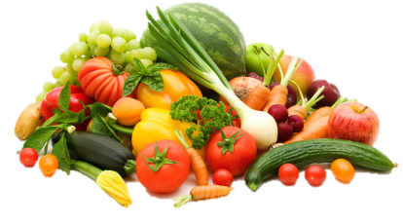
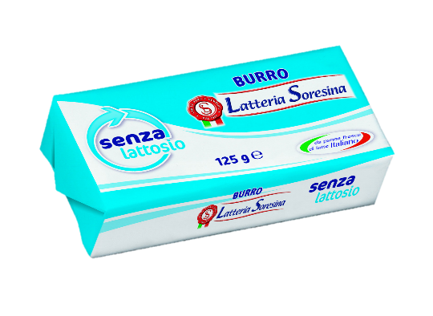
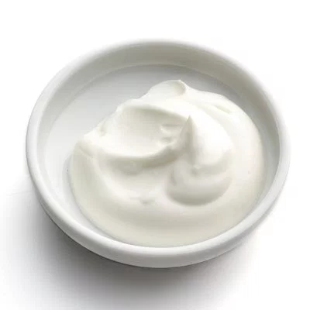
DA PREFERIRE
DA EVITARE

Slide 12
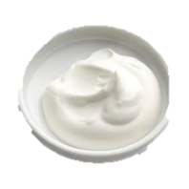
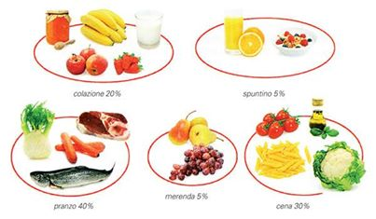
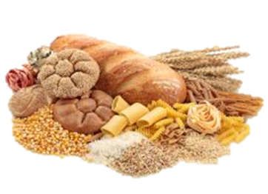
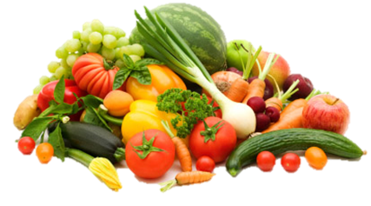
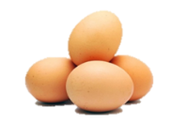
LA GIORNATA ALIMENTARE

Slide 13
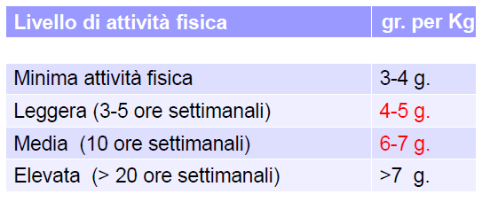
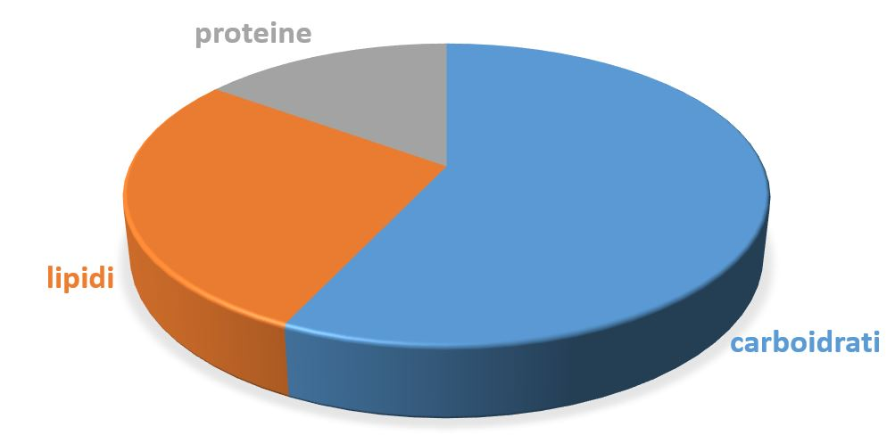
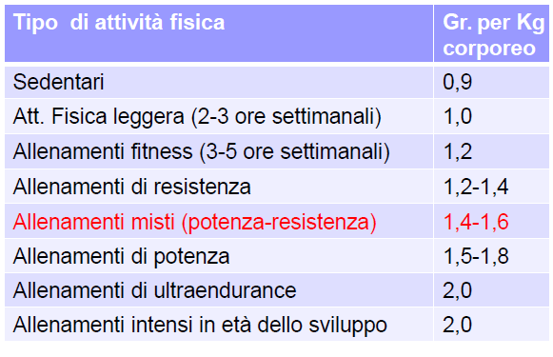
% nutrienti
Massa muscolare
Anticorpi..
Meglio parlare di
gr/kg
15%
15%
30%
55%
30%
55%
Strutture cellulari
Sistema nervoso
Riserva energetica
Semplici: carburante rapido
Complessi:
carburante duraturo

Slide 14
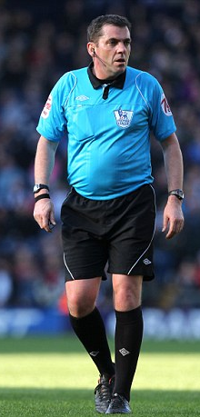
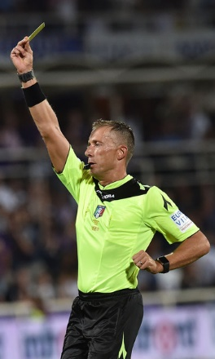
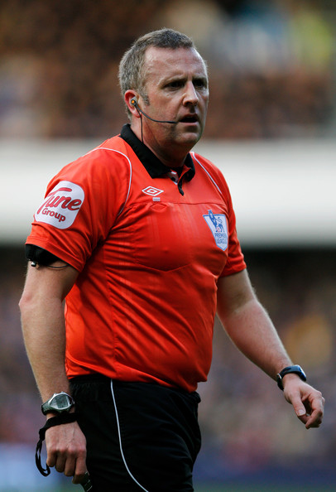
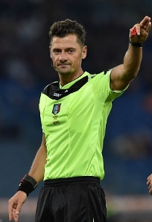
12 km
1400-2000 Kcal
SIAMO ATLETI!

Slide 15
<8.40
+ MASSA GRASSA
- MASSA MUSCOLARE
< ENERGIE
- RESISTENZA
- POTENZA
PEGGIOR PERFORMANCE
ALIMENTAZIONE
SCORRETTA
>8.50
- MASSA GRASSA
+ MASSA MAGRA
+ ENERGIE
+ RESISTENZA
+ POTENZA
MIGLIOR PERFORMANCE
ALIMENTAZIONE
CORRETTA

Slide 16
E NEL NOSTRO SPORT?
ARBITRI 365 GIORNI L’ANNO
DIETA CORRETTA SEMPRE

Slide 17
Tipi di sport e fonti energetiche
DI POTENZA:
Breve durata, elevata potenza (pesistica, 100 metri)
DI RESISTENZA/ENDURANCE:
Durata prolungata, potenza ridotta (maratona, ciclismo..)
MISTI:
ARBITRAGGIO
Metabolismo anaerobico
(non necessita di ossigeno)
CreatinFosfato (<30 secondi)
Glicogeno (1-3 minuti)
con produzione di ac. lattico
Metabolismo aerobico
(necessita di ossigeno)
Carboidrati (glicogeno)
Grassi
Proteine (in misura ridotta)
Metabolismo misto
10/90%
Carboidrati (glicogeno)
Grassi
Proteine (in misura ridotta)

Slide 18
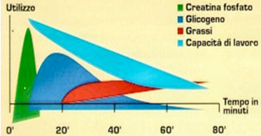
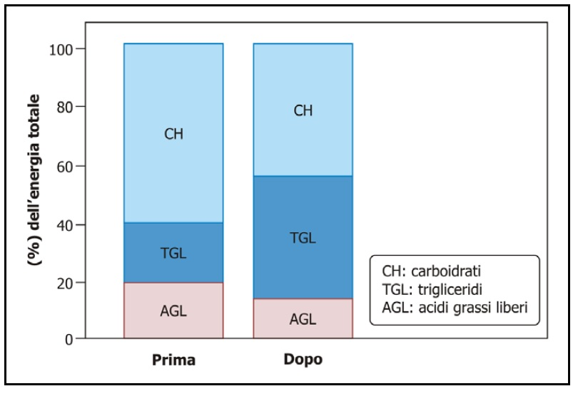
MISTI:
ARBITRAGGIO
A COSA SERVE ALLENARSI?
Metabolismo misto
Carboidrati (glicogeno)
Grassi
Proteine (in misura ridotta)

Slide 19
L’IMPORTANZA DEI CARBOIDRATI: IL GLICOGENO
I carboidrati assunti con la dieta vengono depositati sotto forma di glicogeno in muscoli e fegato (massimo 0,5 kg. Ulteriore eccesso di carboidrati viene convertito in grassi e depositato)
Il glicogeno rappresenta la prima fonte energetica durante l’attività fisica
Permette di risparmiare proteine (poco glicogeno = + utilizzo di amminoacidi muscolari durante la partita = riduzione massa magra = < forza, < resistenza, < performance)
OBIETTIVO PRIMARIO:
ARRIVARE ALLA PARTITA CON LE SCORTE DI GLICOGENO AL MASSIMO
+ GLICOGENO DISPONIBILE = + ENERGIA = + RESISTENZA = > PERFORMANCE

Slide 20
Diverse fasi, diversi approcci
Prima dello sforzo
(comprende tutta la settimana prima)
Durante lo sforzo
Dopo lo sforzo
Arrivare al top in termini di glicogeno, idratazione
(breve termine), massa grassa e magra (lungo termine)
Mantenere un’idratazione ideale, supportare la prestazione con carboidrati extra, ridurre il senso di fatica, aumentare la concentrazione e evitare eccessivo catabolismo muscolare
Ristabilire le riserve di glicogeno consumate, l’equilibrio idrico e riparare le lesioni muscolari

Slide 21
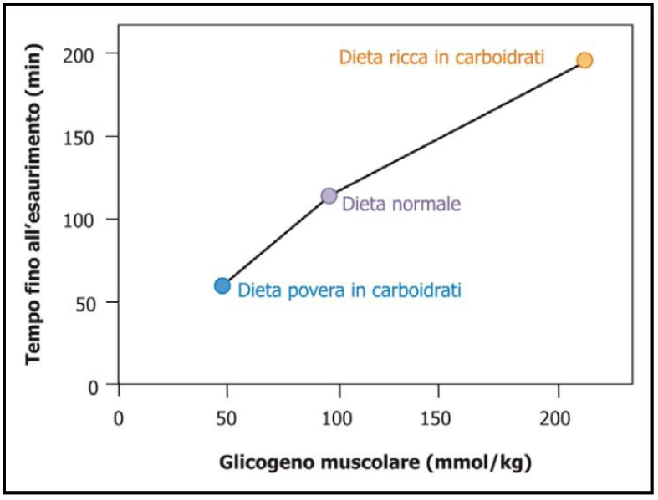
SETTIMANA PRIMA DELLO SFORZO:
Effetti della dieta sulle riserve muscolari di glicogeno e SULLA capacità di endurance
 | % CHO | Glicogeno/100gr muscolo*
Dieta ipoglucidica | < 50 % | 0,63 gr
Dieta normoglucidica | 50-55 % | 1,75 gr
Dieta iperglucidica | > 70 % | 3,75 gr
*Rilevato con Agobiopsia quadricipite

Slide 22
CARBOIDRATI DURANTE LA SETTIMANA

Slide 23

IL GIORNO DELLA GARA: quali carboidrati e quando
Condizionato da:
• Orario della gara
• Orario sveglia (quanti pasti?)
• Gusti e abitudini
• Emotività
• Capacità digestione e assorbimento

Slide 24

IL GIORNO
DELLA GARA:
quali carboidrati e quando
L'indice glicemico o IG (dall'inglese Glycemic index, abbreviato in GI) di un alimento indica la velocità con cui aumenta la glicemia in seguito all'assunzione di un quantitativo dell'alimento.

Slide 25



Slide 26


Slide 27

Il pasto pre gara
DEVE ESSERE
Facilmente digeribile
Non troppo abbondante
Povero di fibre (no verdura e/o legumi)
Ricco di carboidrati (70-75% kcal) a basso indice glicemico (integrali), scarsi in proteine e grassi
Consumato almeno 3-4 h prima per garantire adeguata digestione e la normalizzazione glicemica
La quota di carboidrati assunti permette di recuperare il glicogeno epatico utilizzato durante la notte in modo da mantenere costante la glicemia e migliorare l’attività fisica successiva

Slide 28
Pranzo, ore 11:00
Almeno 3 ore prima della gara, anche in base al coinvolgimento emotivo
Amidi: Buona porzione di riso o altri cereali integrali o senza glutine. Condimento leggero (pomodoro o in bianco con poco olio)
+
Proteine: Una porzione modesta (50 gr affettato magro o come condimento del primo piatto: ricotta magra, salmone affumicato)
+
Zuccheri semplici: Frutta o gelato molto meglio della «classica crostata»
No verdura (o poca cotta, + digeribile)
Pochi grassi: olio extra vergine d’oliva come condimento o frutta secca

Slide 29




30-60 minuti prima della gara
Mix CHO amidacei + zuccheri, in uguali proporzioni
Circa 45-60 gr.
Verrà coperto un periodo di circa un’ora e mezza.
30-60 gr CHO/h =
oppure
oppure
2/4
0,5-1 L

Slide 30



DURANTE LA GARA
L’assunzione di carboidrati in gara
Migliora la prestazione (liquidi meglio dei solidi, assorbimento più rapido)
Permette di mantenere stabile la glicemia
Consente di risparmiare il glicogeno muscolare per le fasi finali, ritardando l’insorgenza della fatica
30-60 gr CHO/h =
oppure
oppure
2/4
0,5-1 L
2 gel = 50 ml = 40 gr CHO

Slide 31

POST-GARA
OBIETTIVI
Ripristino idro-salino
(perdite 2-4 litri in base alle condizioni ambientali)
Ripristino glicogeno
Rispristino muscolare
(microlesioni causate dall’attività fisica)
Correzione dell’acidosi metabolica
(maggiore per esercizio breve e intenso)
Mg / K o integratori specifici

Slide 32




Ripristino glicogeno post-gara
La velocità di re-sintesi del glicogeno muscolare è più efficiente nelle prime ore post gara quando il flusso di sangue ai muscoli è ancora molto elevato e ciò li rende più sensibili all’insulina e alla captazione del glicogeno (e dei BCAA)
Per ottimizzare il recupero si consiglia assunzione di 1g/Kg entro 30 min dalla fine della gara e ogni 2 h nelle 6 h successive
Arbitro di 70 kg = 70 gr CHO subito dopo
5
1,25 L
4
70 gr

Slide 33



Mg / K

Slide 34



INTEGRATORI
Servono solo quando non si riescono a raggiungere i fabbisogni (aumentati dall’attività fisica) con la sola alimentazione
Rappresentano un modo più comodo per soddisfare le proprie esigenze
Le maltodestrine sono l’ideale prima e durante le performance per aumentare l’energia.
Gli aminoacidi ramificati forniscono energia se assunti prima e durante le performance, ripristinano la massa muscolare se assunti dopo.
Inoltre contrastano la fatica a livello centrale.
La caffeina aumenta la concentrazione mentale, supporta la performance.

Slide 35
DALLA TEORIA ALLA PRATICA
Applicazione pratica delle indicazioni nutrizionali

Slide 36
Giorni allenamento 19:30-20:30
Colazione completa (CHO, zuccheri, proteine, grassi) ore 7:00
Spuntino mattina ore 10:00
Pranzo: una porzione proteica + pane/patate + verdure ore 13:00
Spuntino pomeriggio ore 16:00 (dipende dalla condizione del soggetto)
Pre allenamento ore 18:45-19: Dipende dal tipo di allenamento
Martedì: allenamento aerobico: preferisco CHO + zuccheri semplici (barretta energetica, fette biscottate/pane con marmellata, succo di frutta con biscotti)
Giovedì: allenamento anaerobico: preferisco CHO + zuccheri semplici + poche proteine
Integrazione non necessaria
Cena entro 1 h post: primo piatto + una buona porzione proteica + verdure

Slide 37
Domenica, partita ore 14:30 colazione, ore 8:00
Completa con zuccheri, amidi, proteine, lipidi, fibre
Amidi: Pane integrale, gallette di riso, fette biscottate, biscotti, cereali in chicchi
+
Zuccheri semplici: Marmellata, miele, succo di frutta, spremuta, frutta
+
Proteine: Yogurt greco, ricotta, affettati o formaggi magri, uova
+
Grassi: Frutta secca (noci, mandorle, nocciole)

Slide 38


Pranzo, ore 11:00
Almeno 3 ore prima della gara, anche in base al coinvolgimento emotivo
Amidi: Buona porzione di pasta, riso o altri cereali (meglio se integrali, basso IG), pane, patate. Condimento leggero (pomodoro o in bianco con poco olio)
+
Proteine: Una porzione modesta (50 gr affettato magro o come condimento del primo piatto: ricotta magra, salmone affumicato)
+
Zuccheri semplici: Frutta o gelato molto meglio della «classica crostata»
No verdura (o poca cotta, + digeribile)
Pochi grassi: olio extra vergine d’oliva come condimento o frutta secca

Slide 39
30-60 minuti prima della gara
Mix CHO amidacei + zuccheri, in uguali proporzioni
Circa 45-60 gr.
Verrà coperto un periodo di circa un’ora e mezza.
30-60 gr CHO/h =
oppure
oppure
2/4
0,5-1 L

Slide 40
DURANTE LA GARA
L’assunzione di carboidrati ad alto indice glicemico in gara
Migliora la prestazione (liquidi meglio dei solidi, assorbimento più rapido)
Permette di mantenere stabile la glicemia
Consente di risparmiare il glicogeno muscolare per le fasi finali, ritardando l’insorgenza della fatica
30-60 gr CHO/h =
oppure
oppure
2/4
0,5-1 L
2 gel = 50 ml = 40 gr CHO

Slide 41



post-gara
La velocità di re-sintesi del glicogeno muscolare è più efficiente nelle prime ore post gara quando il flusso di sangue ai muscoli è ancora molto elevato e ciò li rende più sensibili all’insulina e alla captazione del glicogeno (e dei BCAA)
Per ottimizzare il recupero si consiglia assunzione di 1g/Kg entro 30 min dalla fine della gara e ogni 2 h nelle 6 h successive
Arbitro di 70 kg = 70 gr CHO ad alto indice glicemico subito dopo
5
1,25 L
4
70 gr

Slide 42
CENA POST-GARA
Amidi: Pasto ricco in carboidrati ad alto indice glicemico: ottima porzione di pasta, riso o altri cereali non integrali, pane, patate arrosto o pizza. Condimento leggero
+
Proteine: Una porzione normale di proteine (meglio se magre)
+
Zuccheri semplici: Frutta molto meglio della «classica crostata» (grassi)
Poca verdura (cotta, + digeribile) che può rallentare il ripristino delle riserve di glicogeno
Pochi grassi: olio extra vergine d’oliva come condimento o poca frutta secca; meglio evitare grassi saturi (carne rossa, formaggi grassi, hamburger, patatine fritte, alimenti troppo unti) che rallentano il ripristino delle riserve di glicogeno e possono produrre disturbi gastrointestinali

Slide 43

Non dimentichiamoci l’acqua!
Una perdita del 2% del peso corporeo diminuisce la capacità di rendimento e produce sete
Una perdita del 4% diminuisce anche la forza
Una perdita del 6% causa anche debolezza, spossatezza, irritabilità
Una perdita superiore al 6% causa nausee, capogiri, alterazioni psichiche e incoordinazione motoria
Una perdita superiore al 10% può essere fatale
Mantenere una corretta idratazione quotidiana
Bere circa 250-500 ml 2 ORE PRIMA dell’esercizio
Bere 125-250 ml IMMEDIATAMENTE PRIMA dell’esercizio
Bere 125-250 ml ogni 10-20 minuti DURANTE l’esercizio
Bere 250-500 ml SUBITO DOPO l’esercizio
Bere 500 ml ogni kg di peso corporeo perso

Slide 44
RICAPITOLANDO:
Importanza di una sana e corretta alimentazione quotidiana (anche per la prevenzione degli infortuni e il recupero muscolare)
Importanza di modificare l’alimentazione in base alle diverse fasi di attività
Importanza dei carboidrati e delle tecniche di s/carico
Importanza dell’idratazione
Considerare l’opportunità dell’integrazione
Alimentazione
Allenamento
Performance

Slide 45


Grazie per l’attenzione e buona stagione!
Per qualsiasi informazione:
© 2016
Dietista Dott. Cucinotta Giuseppe. Tutti i diritti riservati.
E' vietato riprodurre il contenuto di questo file senza autorizzazione

